Slide 1
Використання ІКТ в умовах дистанційного навчання
Викладач іноземної мови (англійської)
ДПТНЗ «Шосткинське вище професійне училище»
Роговець Оксана Григорівна

Slide 2
ІКТ (інформаційно-комунікаційні технології)
ІКТ (інформаційно-комунікаційні технології) - це технології опрацювання інформації за допомогою комп’ютера та телекомунікаційних засобів.
ІКТ - це сукупність методів, засобів і прийомів, що використовуються для добору, опрацювання, зберігання, подання, передавання різноманітних даних і матеріалів, необхідних для підвищення ефективності різних видів діяльності, зокрема і навчальної.

Slide 3
Особливості використання ІКТ під час дистанційного навчання
Кожен учасник навчально-виховного процесу повинен мати вільний доступ до персонального комп’ютера або подібного пристрою, який може його повністю чи частково замінити: ноутбук, планшет, смартфон.
Кожен учасник навчально-виховного процесу повинен мати вільний доступ до всесвітньої мережі Інтернет.
Програмне забезпечення пристроїв, які використовуються має бути тотожним.
Вибір єдиної, зручної для всіх учасників процесу, платформи. (Skype, Zoom, Google Meet, Adobe Connect, WizIQ, Google Classroom, Edmodo, Human Школа…)
Викладач повинен планувати урок: добирати матеріал, який відповідає програмі, адаптувати його так, щоб передача інформації здійснювалася без перешкод.
Реалізація зворотнього зв’язку. ( Padlet, Flipgrid, Actively Learn, Quizlet, Storybird,Viber та Whatsapp тощо.)

Slide 4
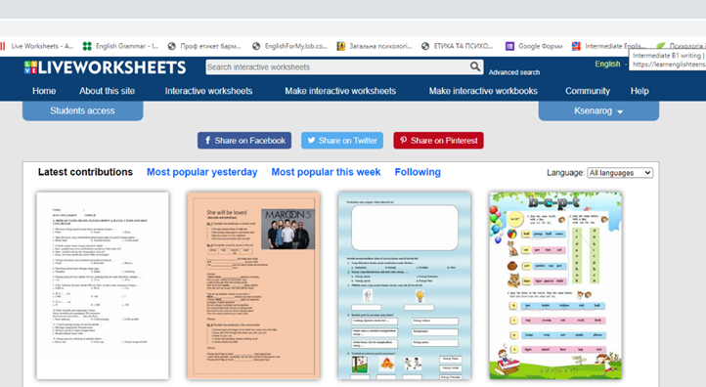
Рекомендації з власного досвіду
Онлайн-ресурс LIVE WORKSHEETS https://www.liveworksheets.com.
+ Дозволяє трансформувати звичайні робочі аркуші різного формату (doc, pdf, jpg...) на інтерактивні онлайн вправи з властивістю самоперевірки (interactive worksheets).
+ Пропонує надзвичайно велику кількість вже готових цікавих робочих аркушів різної тематики.

Slide 5
Алгоритм роботи
1) Зареєструватися на сайті https://www.liveworksheets.com.
2) Створити робочий аркуш на комп’ютері або знайти готовий в Інтернеті;
3) Завантажити на сайт документ, який буде конвертований в малюнок.
4) Скориставшись інструкцією, створити інтерактивну вправу. Вибір вправ досить великий:
Завдання з вибором однієї правильної відповіді (Multiple choice exercises).
Завдання на визначення правильності/неправильності твердження (Check boxes).
Завдання на встановлення відповідності (Join with arrows).
Завдання на заповнення пропусків у тексті (Drag and drop).
Завдання відкритої форми з розгорнутою відповіддю (Open-answer questions) та інше.
5) Зберегти інтерактивний робочий аркуш для приватного або для загального користування.
6) Надати доступ до завдання, запропонувати учням виконати завдання за посиланням.

Slide 6
Сторінка викладача

Slide 7
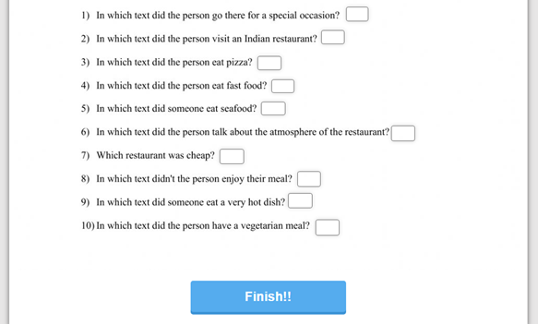
Зразок завдання на відповідність

Slide 8
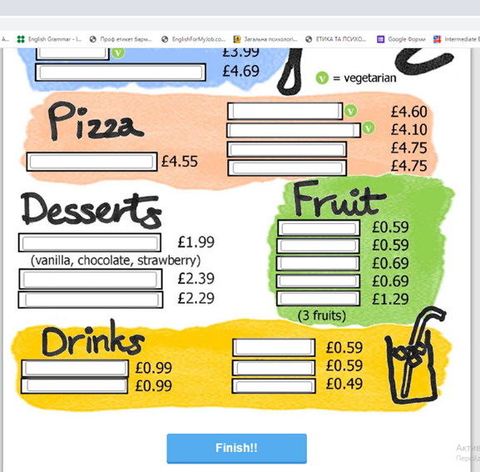
Зразок завдання відкритої форми

Slide 9
Висновки
В умовах дистанційного навчання ІКТ виступає вже не як допоміжний, а основний навчальний ресурс.
Використовуючи ІКТ в навчальному процесі педагог має постійно підвищувати свою комп’ютерну грамотність, обирати потрібний контент, опановувати і застосовувати нові мобільні додатки, тим самим бути прикладом для учнів в тому, «як не потонути у вирії глобального інформаційного потоку, а зловити потрібну течію, щоб рухатися в потрібному напрямку».

Slide 10
Дякую за увагу!

